Slide 1



Pongámonos a prueba
Área de Innovación Tecnológica Social

Slide 2


Octubre es el mes internacional de...
Octubre es el mes de...
El Trastorno del Espectro Autista
La discapacidad
La Comunicación Aumentativa Alternativa
La logopedia

Slide 3
Octubre es el mes internacional de la Comunicación Aumentativa Alternativa

Slide 4
La comunicación es...
Octubre es el mes de...
importante
prescindible
un derecho
una obligación

Slide 5
La comunicación es un derecho

Slide 6
Las siglas SAAC significan...
Octubre es el mes de...
Sistemas Aumentativos y Alternativos de Comunicación
Soluciones Aumentativas y Alternativas de Comunicación
Signos Aumentativos y Alternativos de Comunicación
Señales Aumentativas y Alternativas de Comunicación

Slide 7
Las siglas SAAC significan “sistemas aumentativos y/o alternativos de comunicación”

Slide 8
Los SAAC son...
Octubre es el mes de...
los objetos físicos a través de los cuales se produce la comunicación
las tablets, ipad, móviles y otros dispositivos electrónicos
los pictogramas
cuando una persona habla a través de un objeto

Slide 9
Los SAAC son los objetos físicos a través de los cuales se produce la comunicación

Slide 10
Gracias a los SAAC las personas con necesidades de comunicación …
Octubre es el mes de...
encuentran barreras de comunicación
se sienten aisladas
mejoran su calidad de vida
presentan limitaciones sociales

Slide 11
Gracias a los SAAC las personas con necesidades de comunicación mejoran su calidad de vida

Slide 12
Según su nivel de tecnología se clasifican en...
Octubre es el mes de...
mejores y peores
accesibles y no accesibles
media y alta tecnología
no tecnológicos, baja, media y alta tecnología

Slide 13
Según su nivel de tecnología se clasifican en;
no tecnológicos, baja, media y alta tecnología

Slide 14
Un pulsador, ¿qué tipo de SAAC es?
Octubre es el mes de...
sin tecnología
baja tecnología
tecnología media
alta tecnología

Slide 15
Un pulsador es un SAAC de baja tecnología

Slide 16
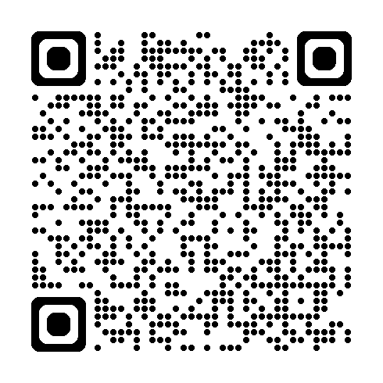
¡Gracias por participar!
Visítanos para más información.
Mes internacional de la Comunicación Aumentativa y Alternativa (CAA).
www.civat.es
#TodasLasPersonasTienenDerechoAComunicarse

